Slide 1
Konversi JavaDoc ke LaTeX
Adli Fariz Bonaputra
2012730082
Notes:
Selamat siang pak pascal selaku dosen pembimbing dan pak anung sebagai reviewer.

Slide 2
Latar Belakang
Membuat perangkat lunak dan dokumennya.
Kode dari perangkat lunak akan dikonversi ke dalam format LaTeX.
Dokumen tersebut masih ditulis secara manual.
Notes:
Saat ini skripsi yang dibuat oleh mahasiswa program studi teknik informatika
Hal ini memerlukan waktu yang lebih banyak untuk memdokumentasikan perangkat lunak yang sudah dibuat
Maka perangkat lunak

Slide 3
Batasan Masalah
File Java
Berada didalam 1 package yang sama
Notes:
Generate javadoc lalu dipindahkan ke salah satu bab di dokumen skripsi

Slide 4
Tujuan
Mengambil informasi dari sekumpulan file Java yang terdapat pada sebuah package
Mengonversikan format Javadoc ke dalam format LaTeX secara otomatis.
Notes:
Tujuannya adalah membuat perangkat lunak

Slide 5
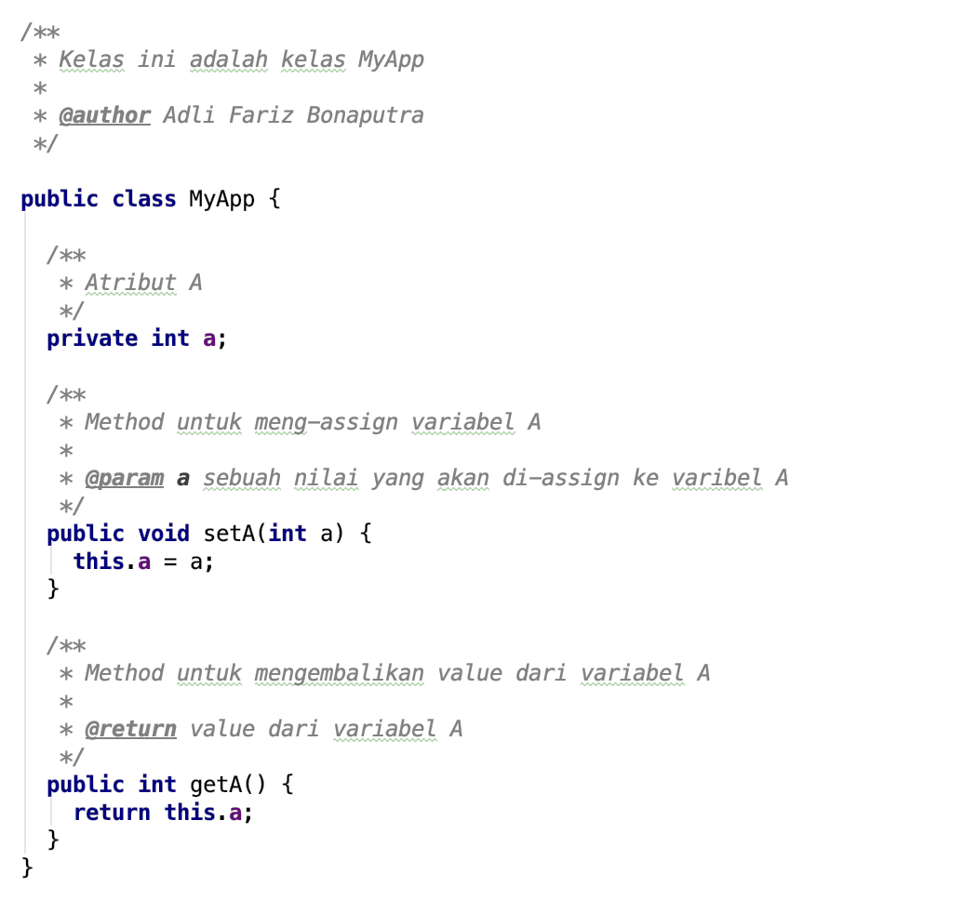
Javadoc
Sebagai dokumentasi kode program Java.
Mengambil informasi dari sekumpulan source file Java.
Menghasilkan sebuah dokumentasi kode program Java.
Notes:
Javadoc umumnya disebut
Javadoc dapat mengambi l…
Javadoc akan menghasilkan …

Slide 6
Terminologi pada Javadoc
Generated Document
Dokumen yang dihasilkan oleh Javadoc
Name
Penamaan dari elemen program
Documented Classes
Detail dari sebuah kelas atau interface
Included Classes
Kelas atau interface yang akan didokumentasikan
Excluded Classes
Kelas atau interface yang tidak akan didokumentasikan
Referenced Classes
Kelas atau interface yang secara ekspisit disebutkan oleh kelas atau interface

Slide 7
Source Files
Class Source Class Files
Setiap kelas atau interface masing-masing memiliki dokumentasinya
Package Comment Files
Setiap package masing-masing memiliki dokumentasinya yang terdapat di setiap root folder package
Overview Comment Files
Setiap aplikasi atau sekumpulan package akan memiliki dokumentasinya
Miscellaneous Unprocessed Files

Slide 8
Generated Files
Basic Content Files
classname.html
package-summary.html
overview-summary.html
Cross-Reference Files
overview-tree.html
package-tree.html
package-use.html
deprecated-list.html
constant-value.html
serialized-form.html
index-*.html
Notes:
Classname = dokumentasi masing-masing kelas atau interface
Package-summary = dokumentasi masing-masing package
Overview-summary = dokumentasi keseluruhan aplikasi atau sekumpulan package. Menjadi tampilan utama.
Overview-tree = hirarki dari keseluruhan aplikasi atau sekumpulan package
Package-tree = hirarki untuk setiap package
Package-use = dokumentasi yang berisikan package digunakan
Deprecated-list = halaman dari sekumpulan package atau kelas yang tidak direkomendasikan untuk digunakan
Constant-values = halaman untuk sekumpulan nilai static
Index-* = sekumpulan kelas, interface, method, constructor dan atribut yang di atur secara alfabet

Slide 9
Generated Files cont.
Support Files
help-doc.html
index.html
*-frame.html
package-list
stylesheet.css
doc-files
Notes:
Help-doc = menampilkan tombol navigasi
Index = halaman utama untuk menampilkan tampilan depan
*-frame = sekumpulan packages, kelas dan interface dan digunakan pada saat digunakan
Package-list = list dari package names

Slide 10
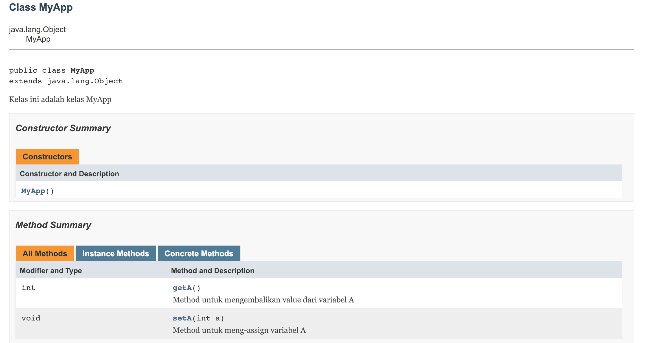
Hasil dari javadoc

Slide 11
Doclet
Menghasilkan sebuah output Javadoc yang dapat disesuaikan.
Standar doclet yang dihasilkan oleh Javadoc adalah dokumentasi dengan format HTML
Beberapa interface pada Doclet:
RootDoc – Masukan sekumpulan file
ClassDoc – Informasi dari sebuah kelas
MethodDoc – Informasi dari sebuah method
ParamTag – Informasi parameter dari method
Notes:
jelasin kegunaan interface lalu jelasin anak poin nya

Slide 12
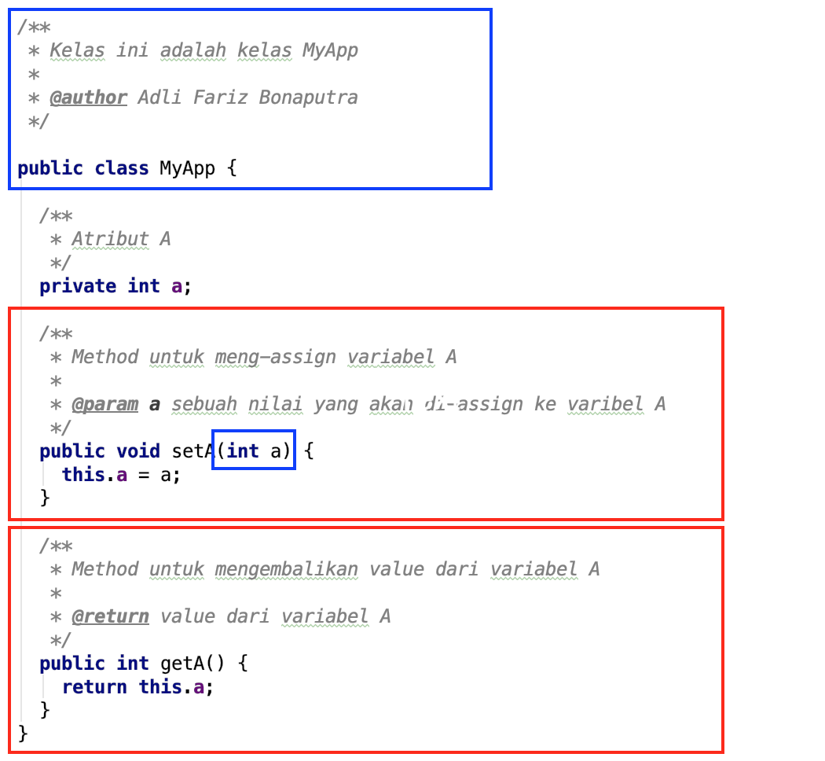
ClassDoc
MethodDoc
ParamTag
Notes:
Classdoc = access modifier, nama kelas, penjelasan
Fielddoc = access modifier, nama atribut, penjelasan
Methoddoc = access modifier, nama method, penjelasan
Paramtag = nama parameter, penjelasan

Slide 13
Penggunaan Doclet
Membuat sebuah kelas dan menambahkan package com.sun.Javadoc
Kelas tersebut harus diawali dengan method public static boolean start
Compile kelas tersebut dengan javac pada Terminal atau Command Prompt
Jalankan perintah Javadoc dengan option –doclet diikuti dengan kelas yang sudah di-compile sebelumnya.

Slide 14
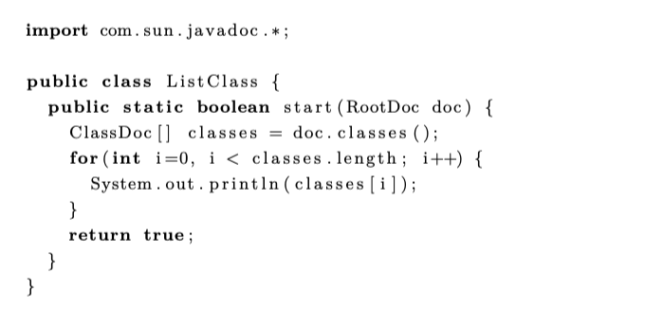
Contoh Doclet

Slide 15
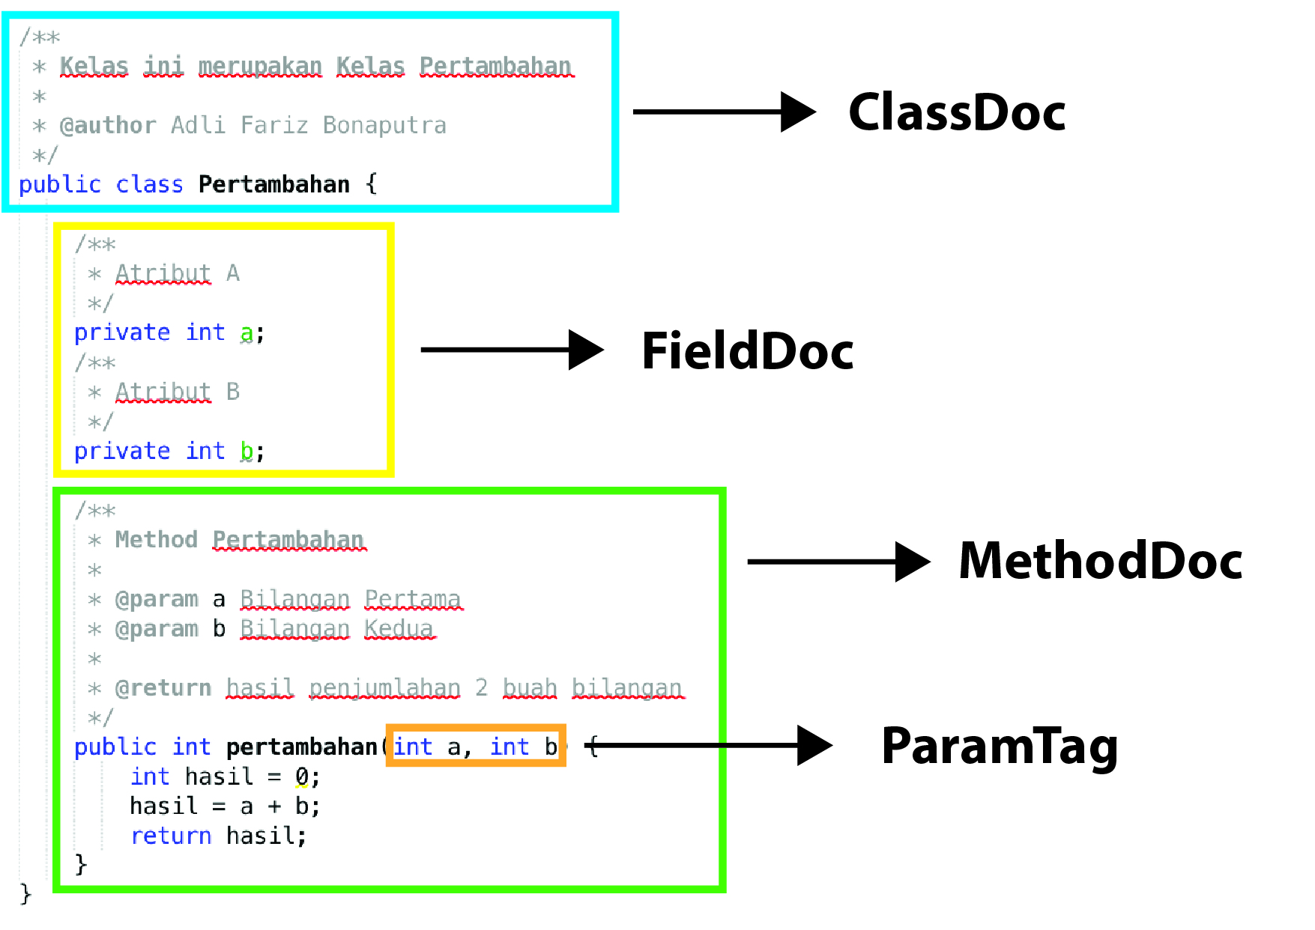
Notes:
Classdoc = access modifier, nama kelas, penjelasan
Fielddoc = access modifier, nama atribut, penjelasan
Methoddoc = access modifier, nama method, penjelasan
Paramtag = nama parameter, penjelasan

Slide 16
LaTeX
Sebuah bahasa markup untuk sistem penulisan dokumen.
WYMIWYG (What you Mean Is What You Get)
Beberapa command yang dipakai pada LaTeX:
\documentclass[option]{class} – Menentukan jenis dokumen
\maketitle – Menampilkan halaman judul
\begin{document} …… \end{document} – Mengawali dan mengakhiri dokumen
\section{section} – Menampilkan subbab sebuah dokumen
\texttt{text} – Menampilkan tulisan monospaced
\begin{enumerate} …… \end{enumerate} – Menampilkan ordered list
\begin{itemize} …… \end{itemize} – Menampilkan unordered list

Slide 17
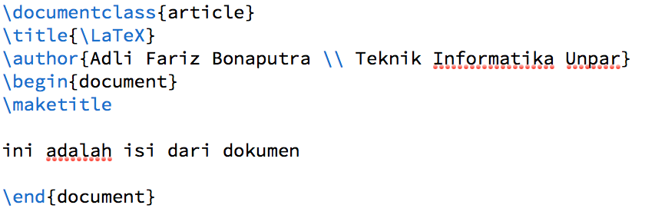

Notes:
Menginisialisasi documentclass, documentclass hanya 1x saja
Untuk menampilkan isi dari dokumen, perlu command begin{document} dan ditutup dengan end{document}, seluruh penulisan yang dilakukan didalam begin{document} akan ditampilkan

Slide 18
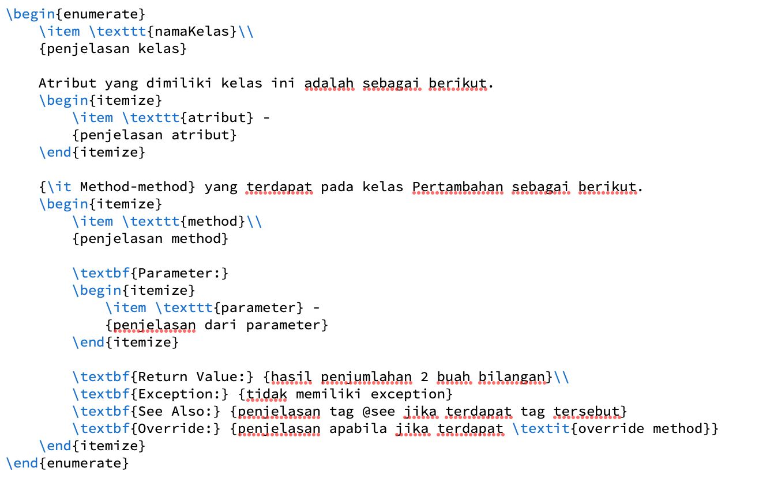
Analisis Kebutuhan Perangkat Lunak
Menentukan template LaTeX untuk Javadoc
Terdapat 3 tingkat indentasi

Slide 19
Analisis Kebutuhan Perangkat Lunak cont.
Menentukan struktur kode java
Kelas, atribut dan method harus memiliki dokumentasinya

Slide 20
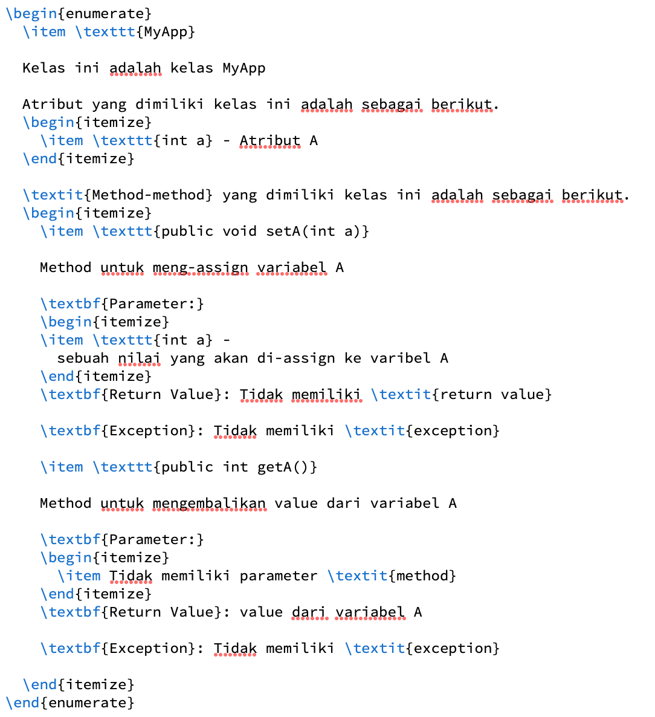
Analisis Kebutuhan Perangkat Lunak cont.

Slide 21
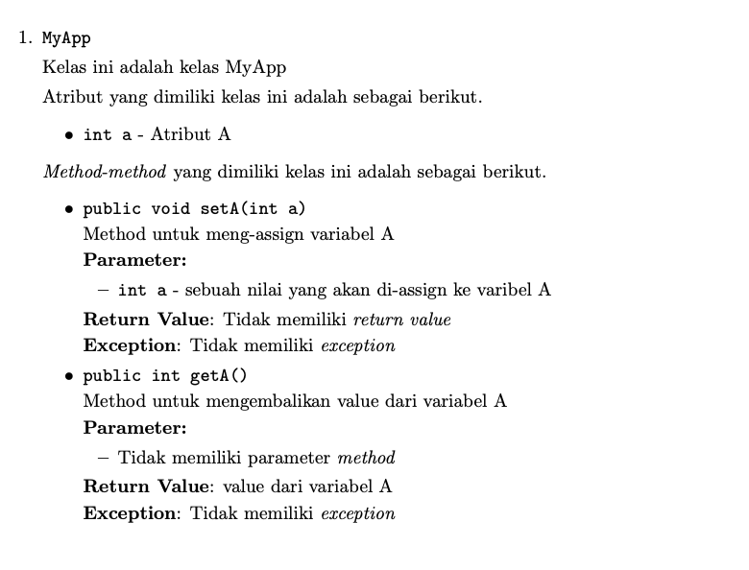

Slide 22
Analisis Program Sejenis (TeXDoclet)
Sebuah program yang mengimplementasi Doclet
Mengambil informasi dari sekumpulan file java atau package dan menkonversikannya ke dalam format Latex
TeXDoclet dapat menghasilkan file PDF dengan LuaLaTeX jika dibutuhkan
TeXDoclet dijalankan menggunakan Terminal atau Command Prompt
Beberapa option yang dimiliki oleh TeXDoclet:
-sectionlevel <level> - menentukan level teratas dari section sebuah dokumen
-createPdf – menghasilkan file PDF
-twosided – menghasilkan dokumen 2 sisi
-texinit <file> - menambahkan command yang lain sebelum command \begin{document}
-title <title> - menentukan judul dari dokumen
-output <outfile> - nama untuk file yang dihasilkan
-date – menentukan tanggal dokumen
-author – menentukan penulis dari dokumen

Slide 23
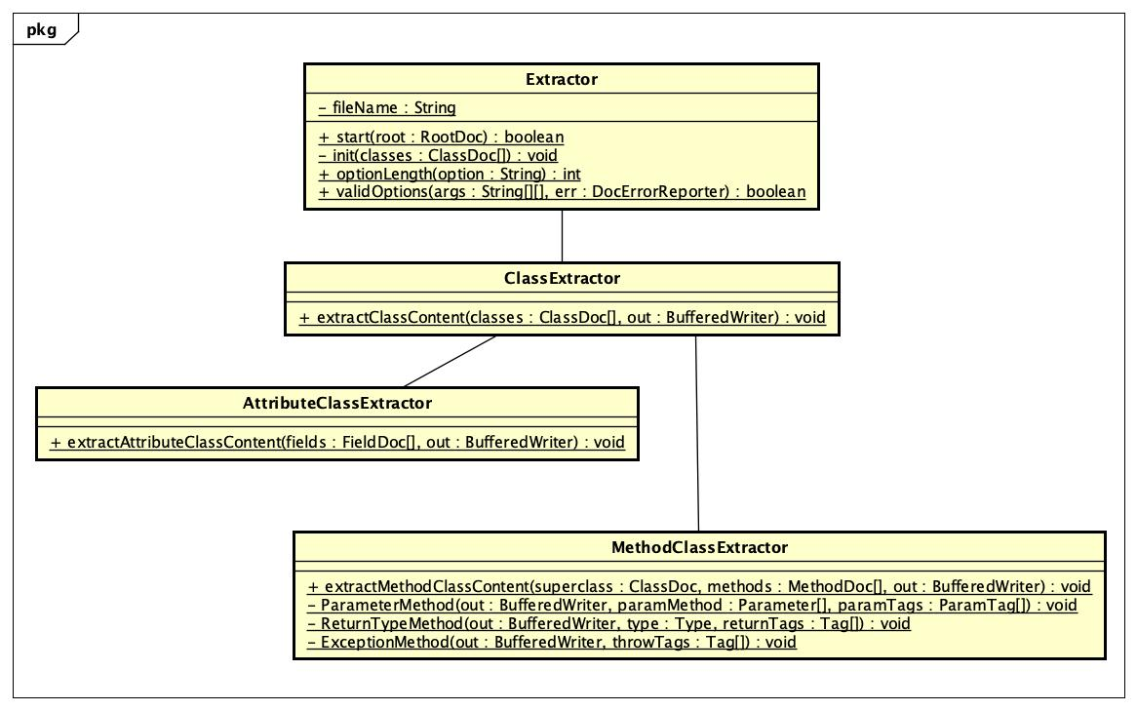
Diagram Kelas

Slide 24
Demo Program & Poster

Slide 25
Kesimpulan

Slide 26
Terima kasih
Notes:
Berikut adalah progress pengerjaan skripsi 1 saya

